Slide 1
NOTATION
- la ou les propositions exactes sont trouvées et elles seules : 1 point
- la réponse diffère d’un élément de la réponse exacte : 0,5 point
- la réponse diffère de 2 éléments de la réponse exacte : 0,25 point
- la réponse diffère de plus de 2 éléments de la réponse exacte ou pas de réponse : 0 point

Slide 2
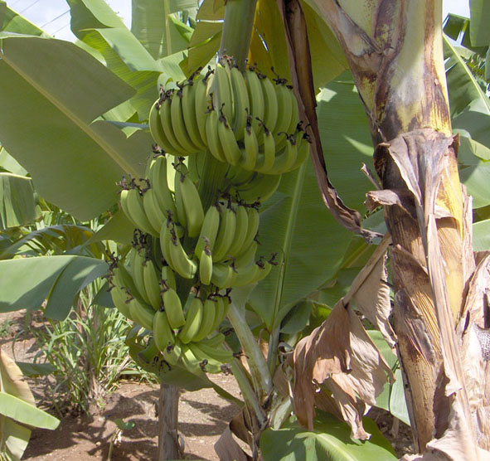
QCM 1. Le Bananier (Musa X paradisiaca, Musacées), dont les gaines foliaires constituent un pseudotronc :
A - est un arbre
B - est une plante herbacée pouvant atteindre 15 m
C - présente des baies
D - présente des faux-fruits
E - présente des fruits composés

Slide 3
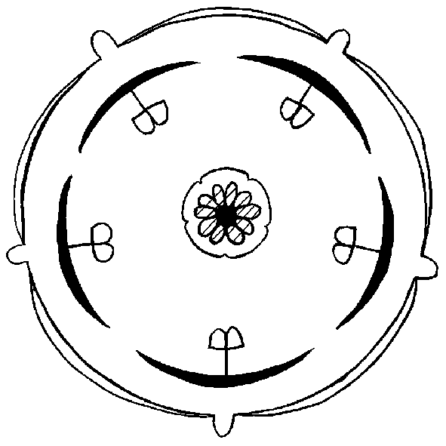
QCM 2. La fleur de Primulacée correspondant à ce diagramme :
A - a pour formule florale 5 S + 5 P + 5 E + 5 C
B - est pentacyclique
C - est tétramère
D - présente des étamines épipétales
E - présente une placentation centrale

Slide 4
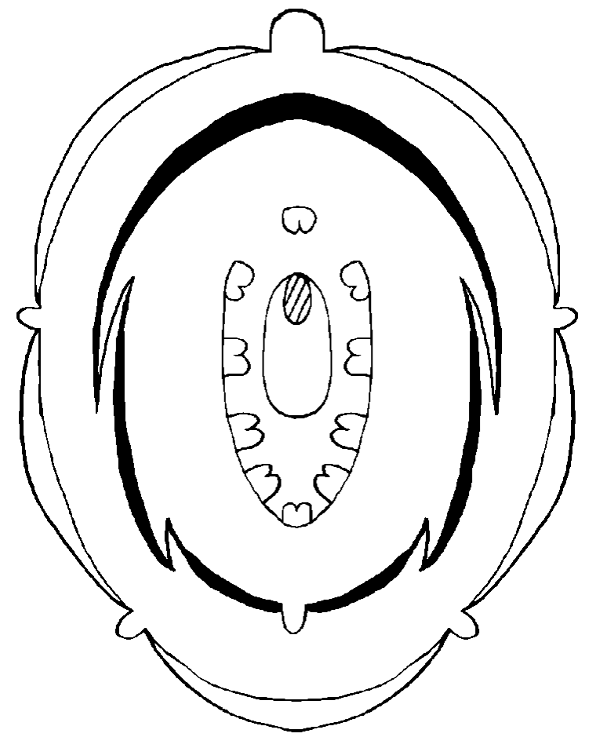
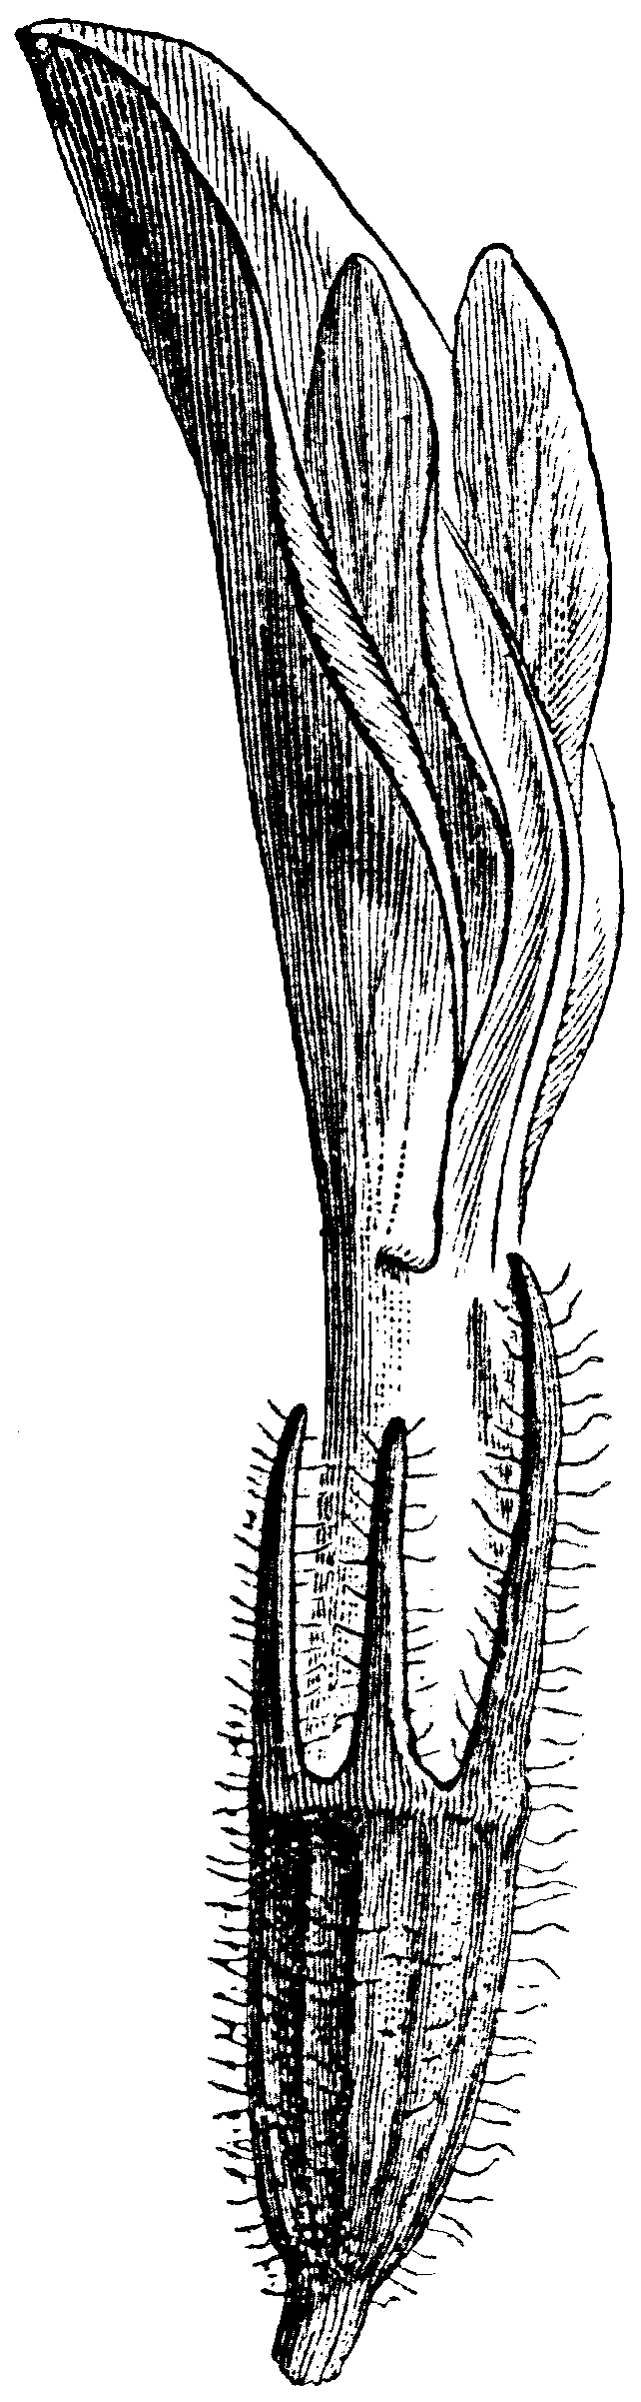
QCM 3. Le Trèfle violet, Trifolium pratense, dont le diagramme est présenté ci-contre :
A - a pour formule florale (5 + 5) T + 10 E + 1 C
B - présente des étamines extrorses
C - présente un périanthe double
D - présente une corole gamopétale
E - présente une préfloraison carénale

Slide 5
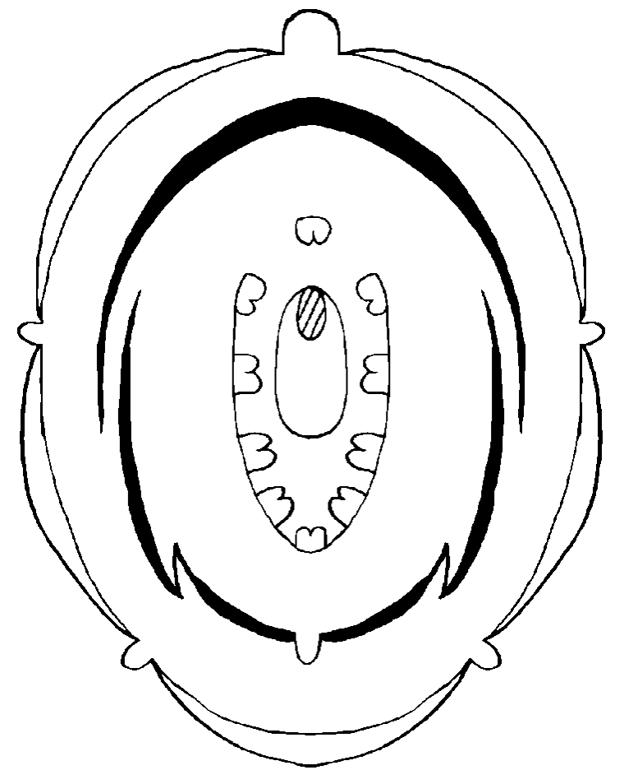
QCM 4. La Vesce cultivée (Vicia sativa), dont le diagramme floral est présenté ci-contre :
A - a des ailes soudées à la carène
B - a pour formule 5 S + 5 P + (9 + 1) E + 1C
C - a une fleur pentamère
D - présente une préfloraison vexillaire
E - présente une symétrie rayonnante

Slide 6
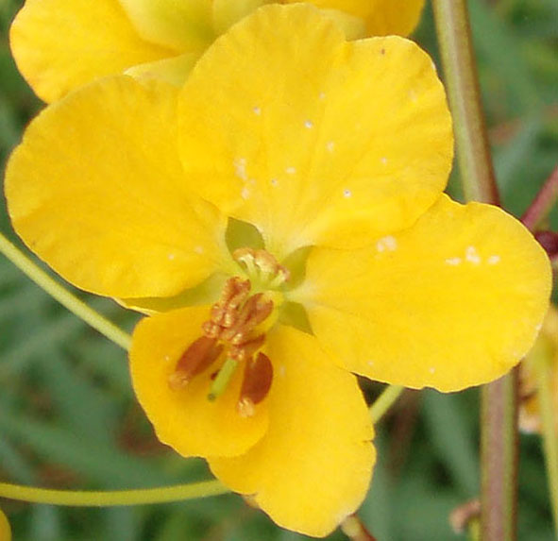
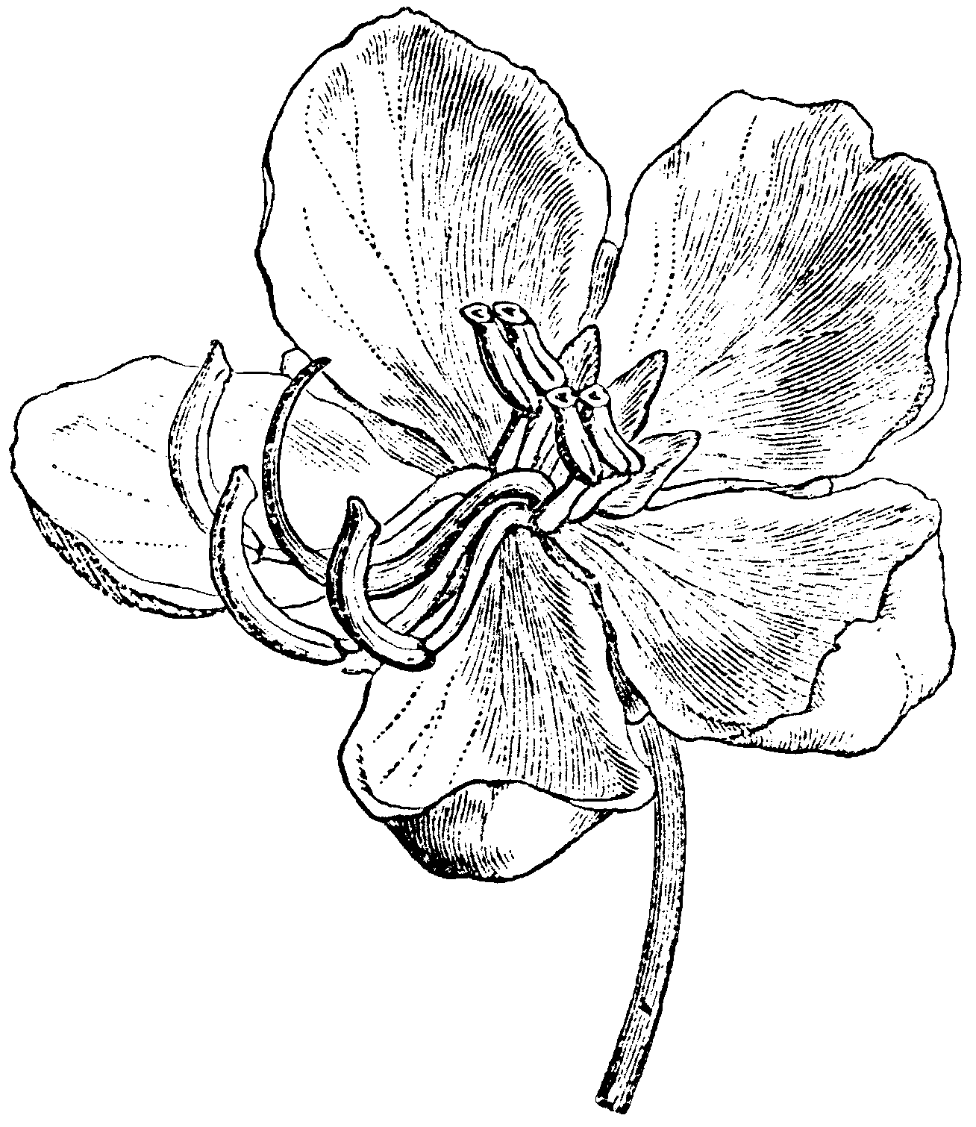
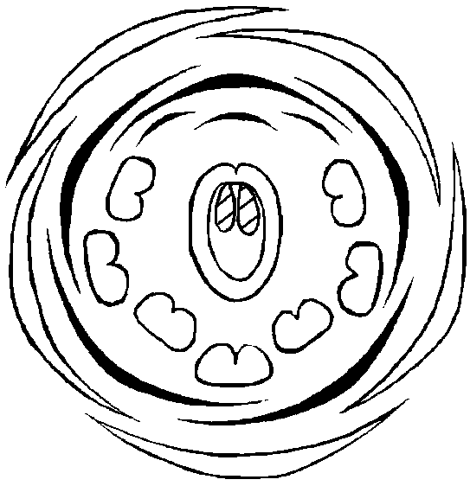
QCM 5. Cette fleur de Casse, Césalpinoïdée du genre Cassia, dont le diagramme floral est présenté ci-contre a :
A - quatre grandes étamines
B - quatre staminodes
C - trois étamines stériles
D - une corole dialypétale
E - une fleur zygomorphe

Slide 7
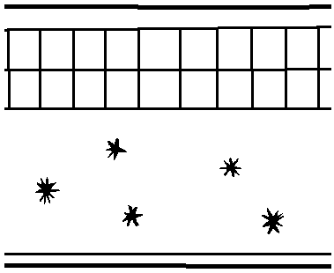
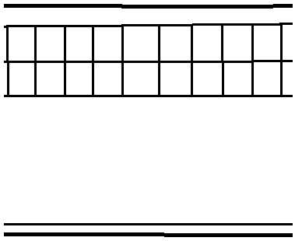
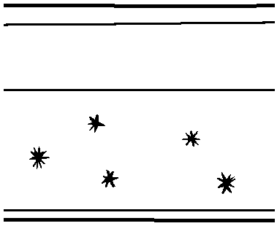
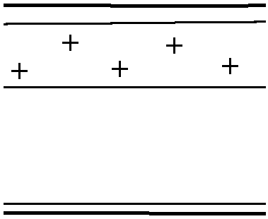

QCM 6. Quel dessin conventionnel correspond habituellement à un mésophylle de plante dicotylédone?
A
B
C
D
E

Slide 8
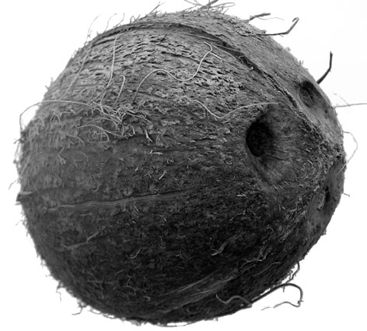
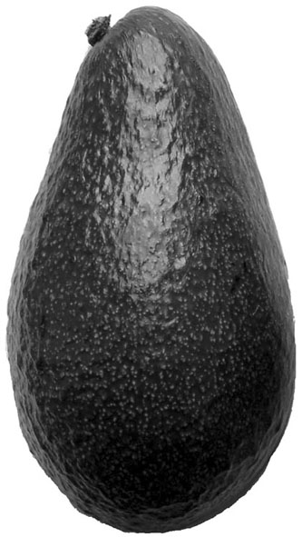
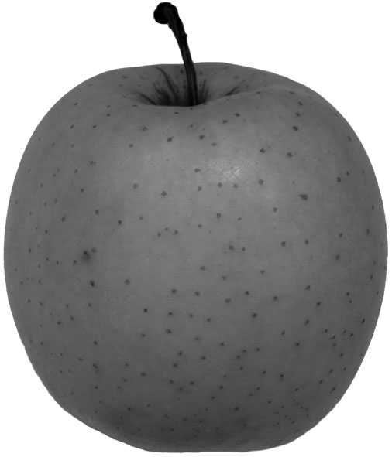
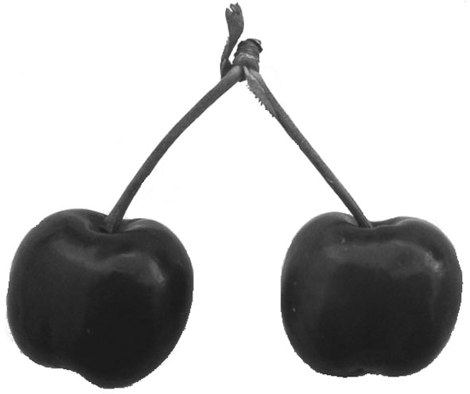
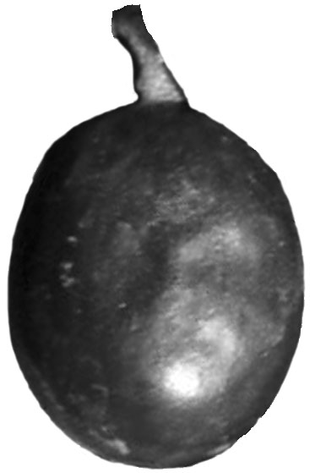
QCM 7. Parmi les fruits charnus suivants, lesquels sont des drupes polyspermes ?
A
B
C
D
E
l’avocat de
l’Avocatier
Persea americana
la cerise du
Cerisier
Prunus avium
le fruit du
Caféier d’Arabie
Coffea arabica
la noix de coco
du Cocotier
Cocos nucifera
la pomme du
Pommier
Malus sylvestris

Slide 9
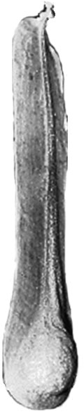
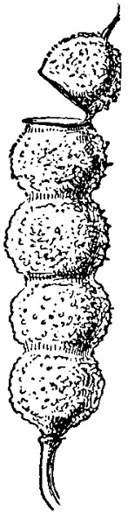
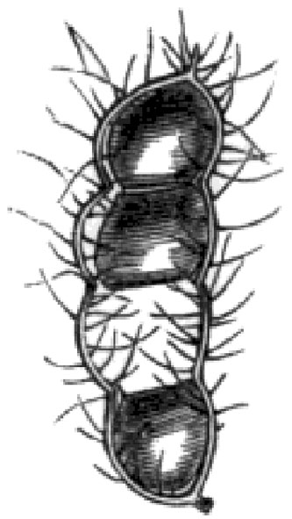
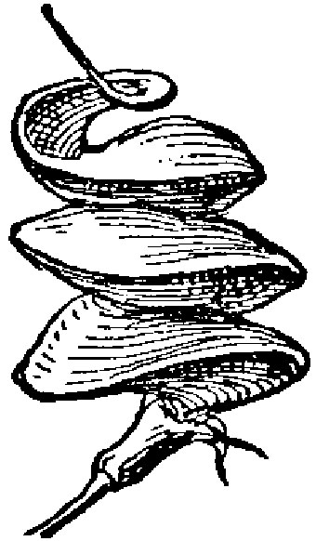
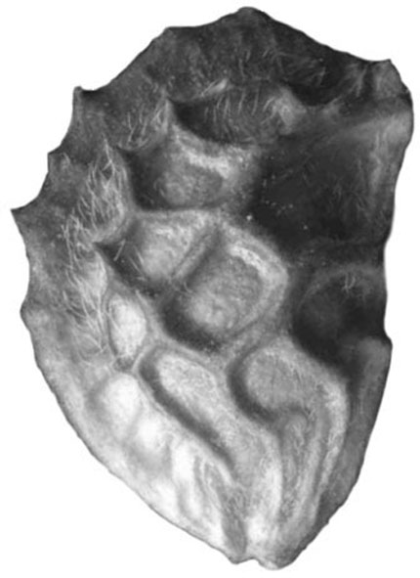
QCM 8. Parmi les gousses suivantes, lesquelles sont lomentacées ?
A
B
C
D
E
Onobrychis
viciifolia
Hedysarum
Medicago
Mimosa
pudica
Myroxylon
balsamum

Slide 10
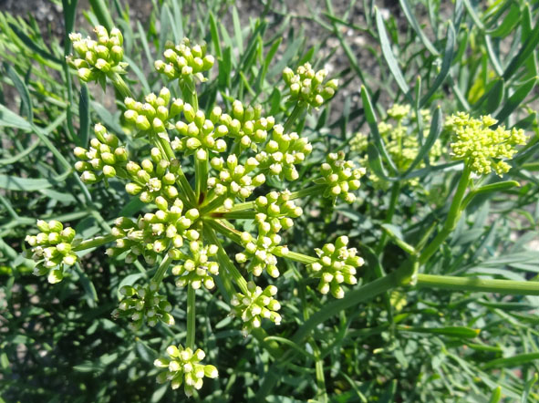
QCM 9. La Criste marine ou Fenouil marin, Crithmum maritimum, de la famille des Ombellifères, dans les dicotylédones, présente des :
A - baies
B - fruits multiples
C - gaines
D - inflorescences composées homogènes
E - ombelles d’ombellules

Slide 11
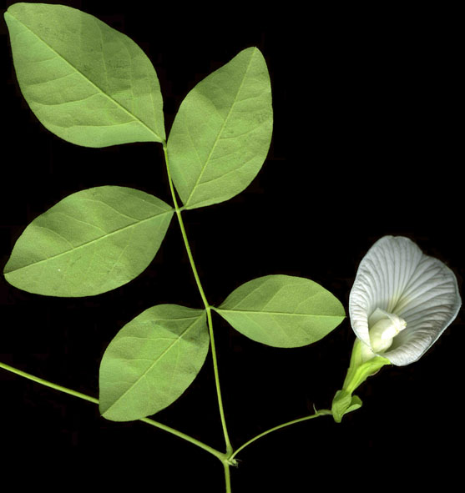
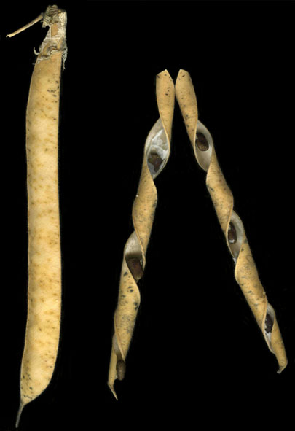
QCM 10. La Clitorie de Ternate, Clitoria ternatea, de la famille des Fabacées :
A - a une corole papilionacée
B - est une Césalpinioïdée
C - présente une autochorie
D - présente une déhiscence paraplacentaire
E - présente une préfloraison carénale

